Slide 1

UVEDBA POUKA PRVEGA TUJEGA JEZIKA V PRVEM RAZREDU KOT OBVEZNEGA PREDMETA
Izr. prof. dr. Silva Bratož
Univerza na Primorskem
Pedagoška fakulteta
Članica Delovne skupine za pripravo
strategije jezikovnega izobraževanja do leta 2030 pri MVI

Slide 2
Zakaj obvezni prvi tuji jezik v prvem razredu?
93 % učencev že obiskuje prvi tuji jezik (1TJ) kot izbirni predmet
heterogenost je v primerjavi z drugimi predmeti pri pouku TJ najvišja (Letno poročilo o izvedbi NPZ-jev)
uvedbo prvega tujega jezika v 1. razred podpirajo tudi strokovni delavci šol, ravnatelji in starši
številne prednosti zgodnjega učenja tujega jezika
otroci imajo do tujih jezikov izrazito pozitivna stališča

Slide 3
Ugotovitve štiriletnega spremljanja »Uvajanje tujega jezika v obveznem programu«
angleščina in nemščina kot prvi tuji jezik v 1. razredu OŠ
pouk izvajajo učitelji z ustrezno izobrazbo, prevladujejo učitelji razrednega pouka z dodatnim usposabljanjem za poučevanje TJ
učni načrt za tuji jezik v prvem razredu kot neobvezni predmet
pouk poteka dvakrat tedensko po 45 min v matičnih učilnicah
pri izbiri vsebin se največkrat navezujejo na predmeta spoznavanje okolja in šport
učenci dosežejo večino standardov znanja na področju poslušanja in slušnega razumevanja ter na področju govornega sporočanja in sporazumevanja

Slide 4
Prednosti zgodnjega učenja tujega jezika
razvijanje jezikovnega zavedanja in jezikovne občutljivosti (Cardenas – Hagan et al. 2007; Dickinson et al. 2004).
kognitivne prednosti (Tao et al. 2021; Kuhl 2010)
prednosti dvo- ali večjezičnosti v kasnejšem obdobju (Bialystok 2009)
bolje razvite socialne in komunikacijske veščine
pozitivna stališča do drugih jezikov in kultur (Bratož et al. 2022)

Slide 5
Pomen pristopov k zgodnjemu učenju tujega jezika (Pinter 2017, Nikolov in Mihaljević Djigunović 2019)
usvajanje jezika in izpostavljenost TJ, razvijanje jezikovnega zavedanja,
celostni veččutni pristop, izkušenjsko učenje,
medpredmetno povezovanje in imerzija (pristop CLIL)
vključevanje nejezikovnih prvin in celostni telesni odziv
na zgodbah temelječ pristop
formativno spremljanje učenja in napredka
spodbudno učno okolje in razvijanje pozitivnih stališč do drugih jezikov in kultur

Slide 6
Cilji učenja TJ1 v 1. razredu in prečne kompetence
razvijanje raznojezične in raznokulturne zmožnosti (Beacco in Byram 2007, Candelier et al. 2019, projekt “Ješt”)
izobraževanje za globalno državljanstvo (UNESCO 2019)
razvijanje digitalnih spretnosti (vključevanje informacijsko komunikacijske tehnologije)
“Učenci pri učenju tujega jezika v prvem razredu razvijajo spoznavne, medkulturne in metakognitivne zmožnosti ter ključne kompetence za vseživljenjsko učenje. Splošni cilji učenja tujega jezika v prvem razredu so: senzibilizacija za jezike; spoznavanje kulturne različnosti in stikov med kulturami; razvijanje učenčevih sprejemniških, tvorbnih in interaktivnih zmožnosti.” (Učni načrt za tuji jezik v 1. razredu)

Slide 7
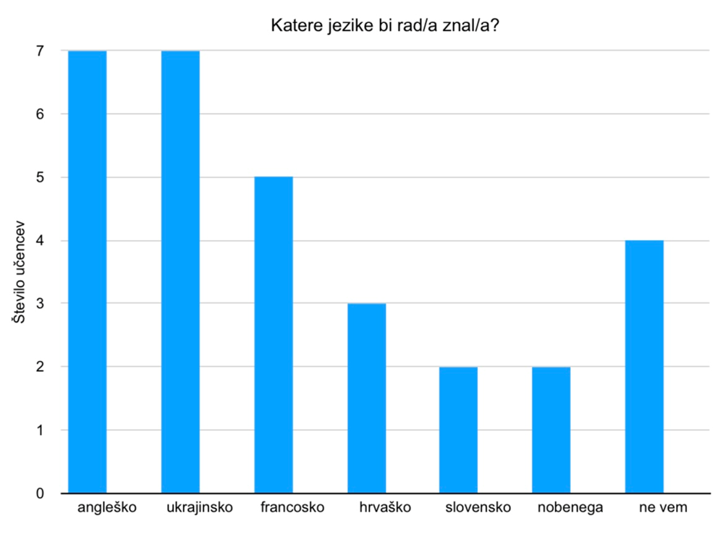
Raziskava v 1. razredu (Jolič 2023)
Pred izvedbo raznojezičnih dejavnosti

Slide 8
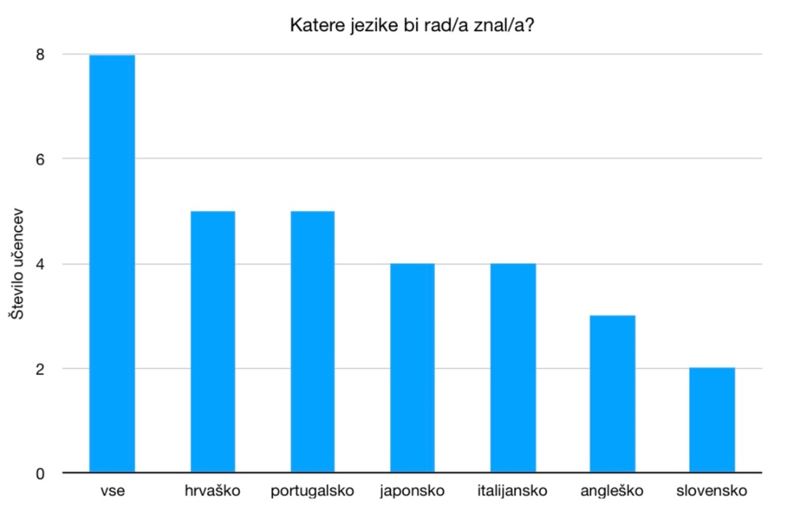
Po izvedbi raznojezičnih dejavnosti (Jolič 2023)

